Slide 1
13. Islam on monimuotoinen uskonto
LUMO
1

Slide 2
Islamin pääsuuntaukset
Sunnalaisuus:
  kalifin valinta vaaleilla
  vain Koraani ja sunna ilmoituksen pohjana
  imaami vain rukouksen johtaja
  90 % muslimeista on sunnalaisia.

Slide 3
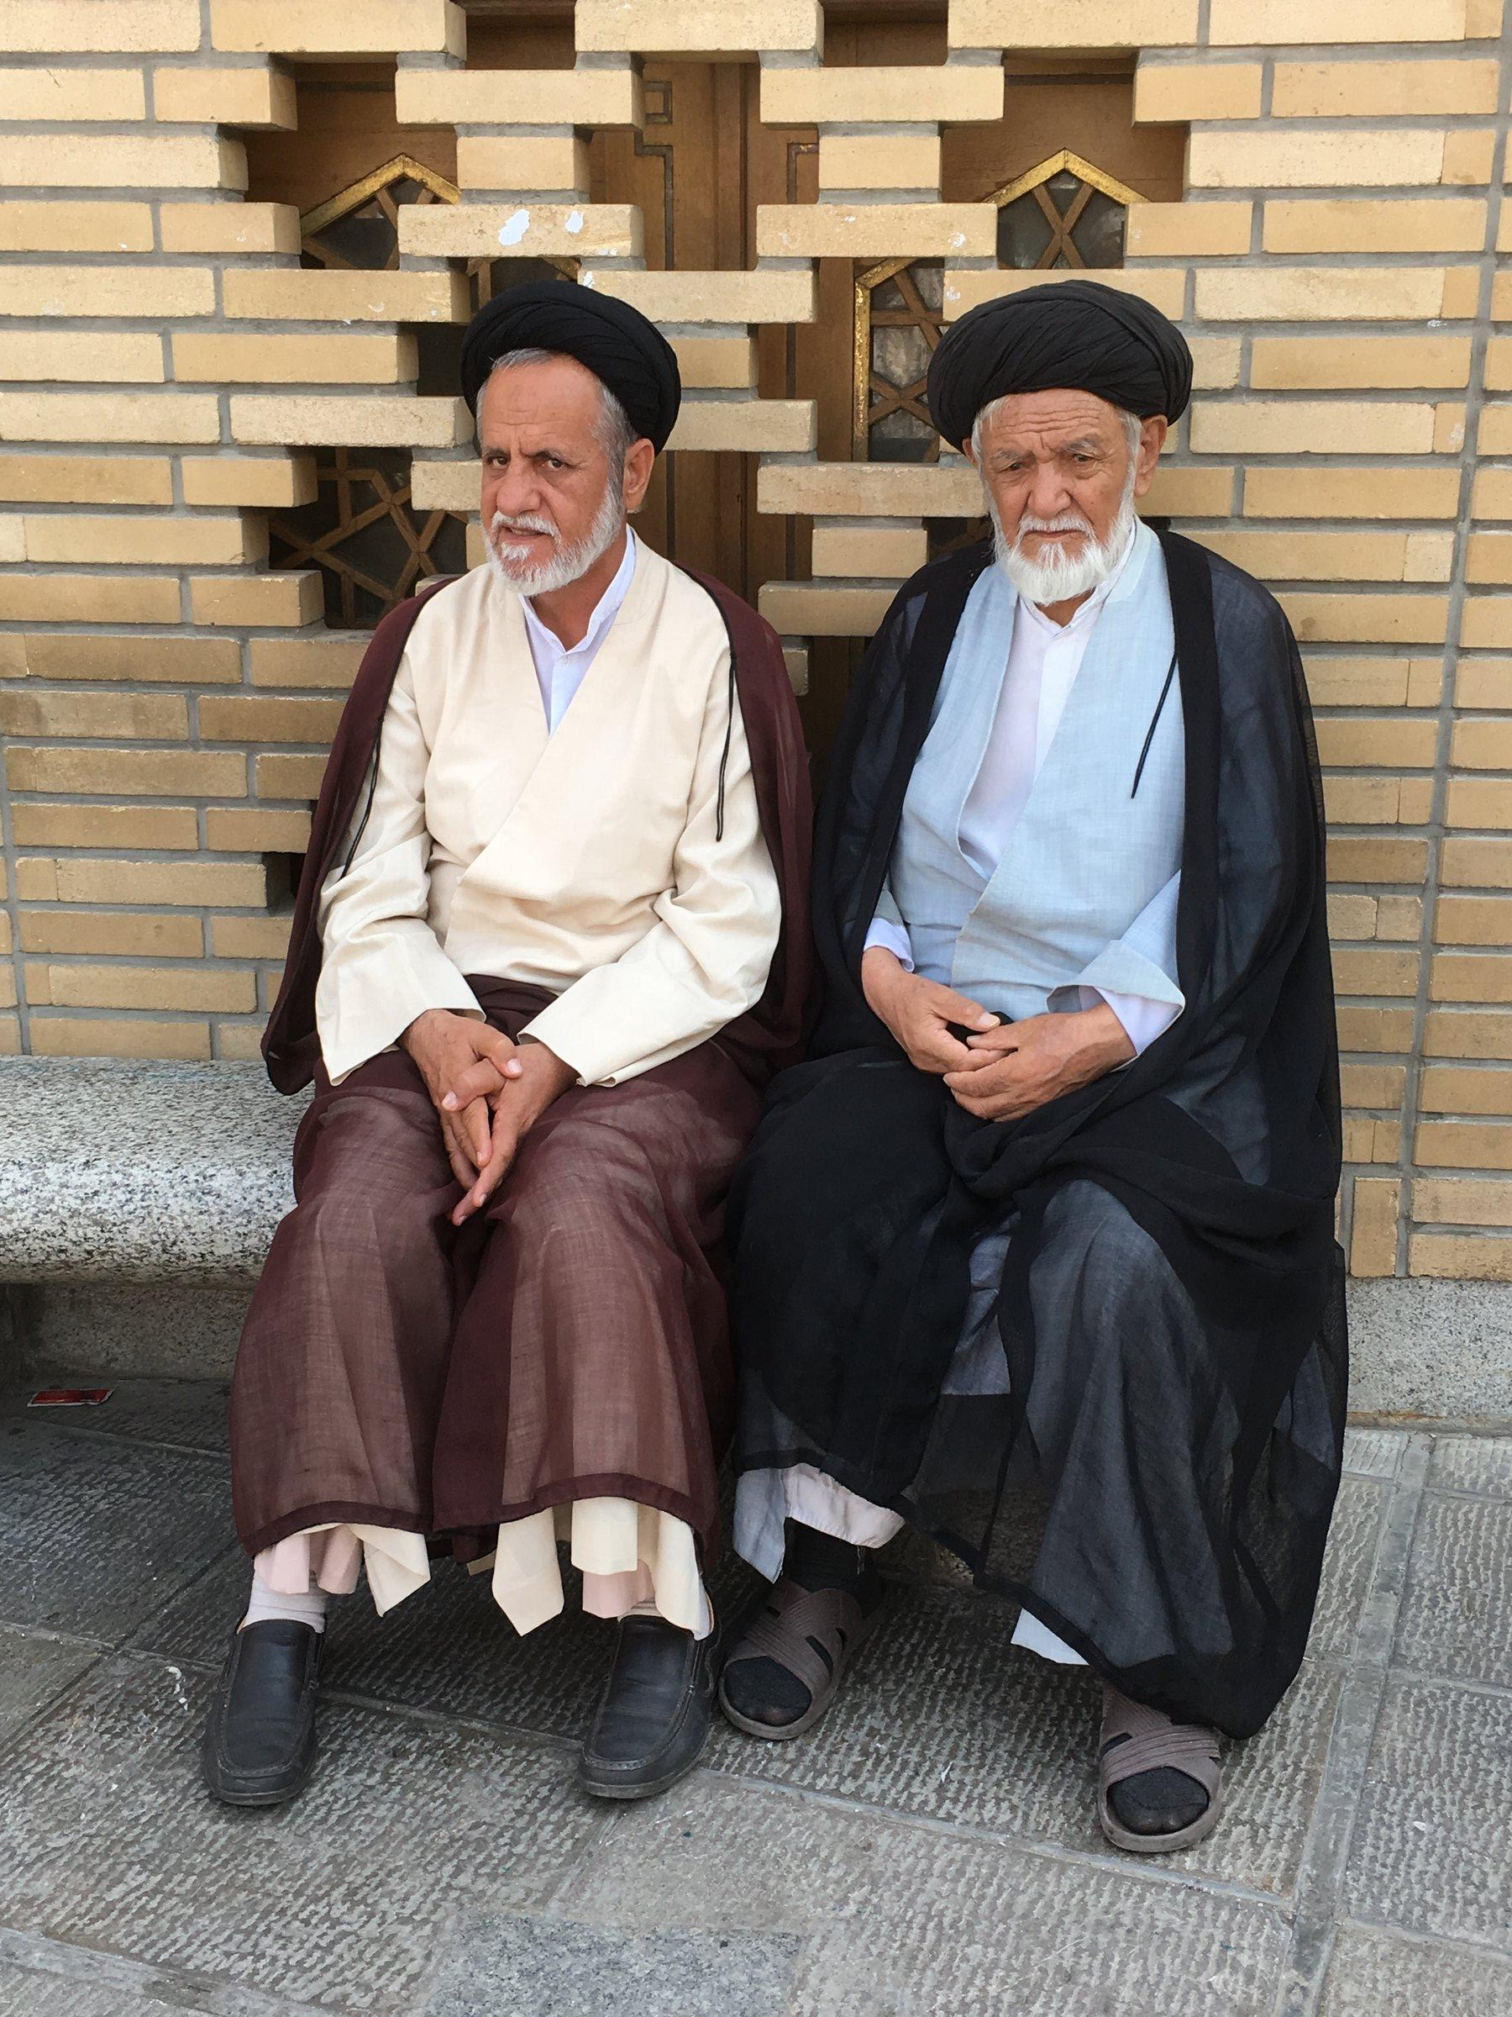
Šiialaisuus:
  kalifin virka vain Muhammadin suvun jäsenille
  šiialaiset lisäävät uskontunnustukseen lauseen ”ja Ali on hänen seuraajansa”
  noin 10 % muslimeista
  suurin ryhmä kaksitoistašiialaisuus

Slide 4
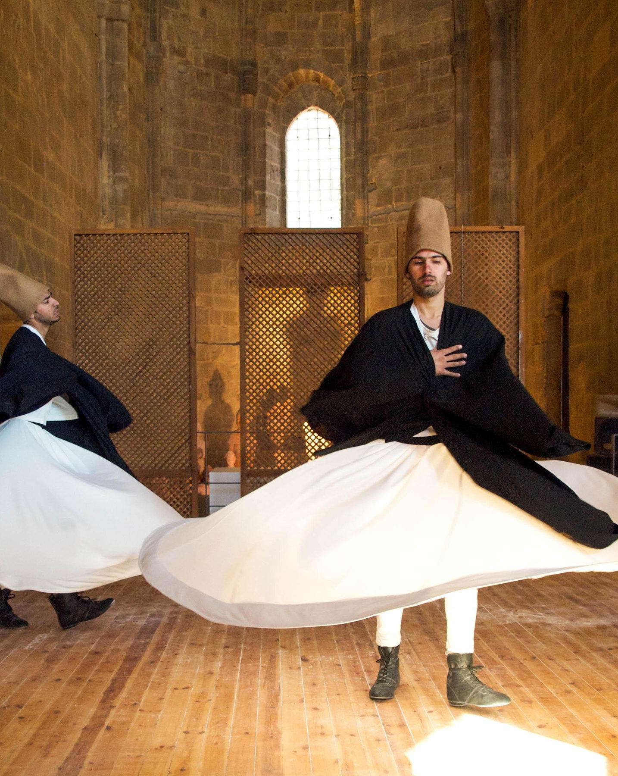
Suufilaisuus
Yhteinen mietiskely on tyypillistä.
Mietiskelyllä tavoitellaan henkilökohtaista jumalakokemusta.
Suufilaiset muodostavat usein veljeskunniksi kutsuttuja ryhmiä.
Nykyään suufilaisuus on suosittua esimerkiksi Turkissa.

Slide 5
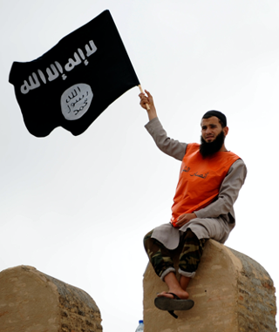
Erilaisia tulkintoja islamista
Konservatiivit eli traditionalistit
  perinteen ja paikallisen identiteetin säilyttäminen
Fundamentalismi
  Alkuperäinen islam tarjoaa ratkaisun myös kaikkiin nykypäivän yhteiskunnallisiin ja moraalisiin ongelmiin.
  Islam pyritään puhdistamaan vieraista vaikutteista.
  kansanuskonnon kritiikki

Slide 6
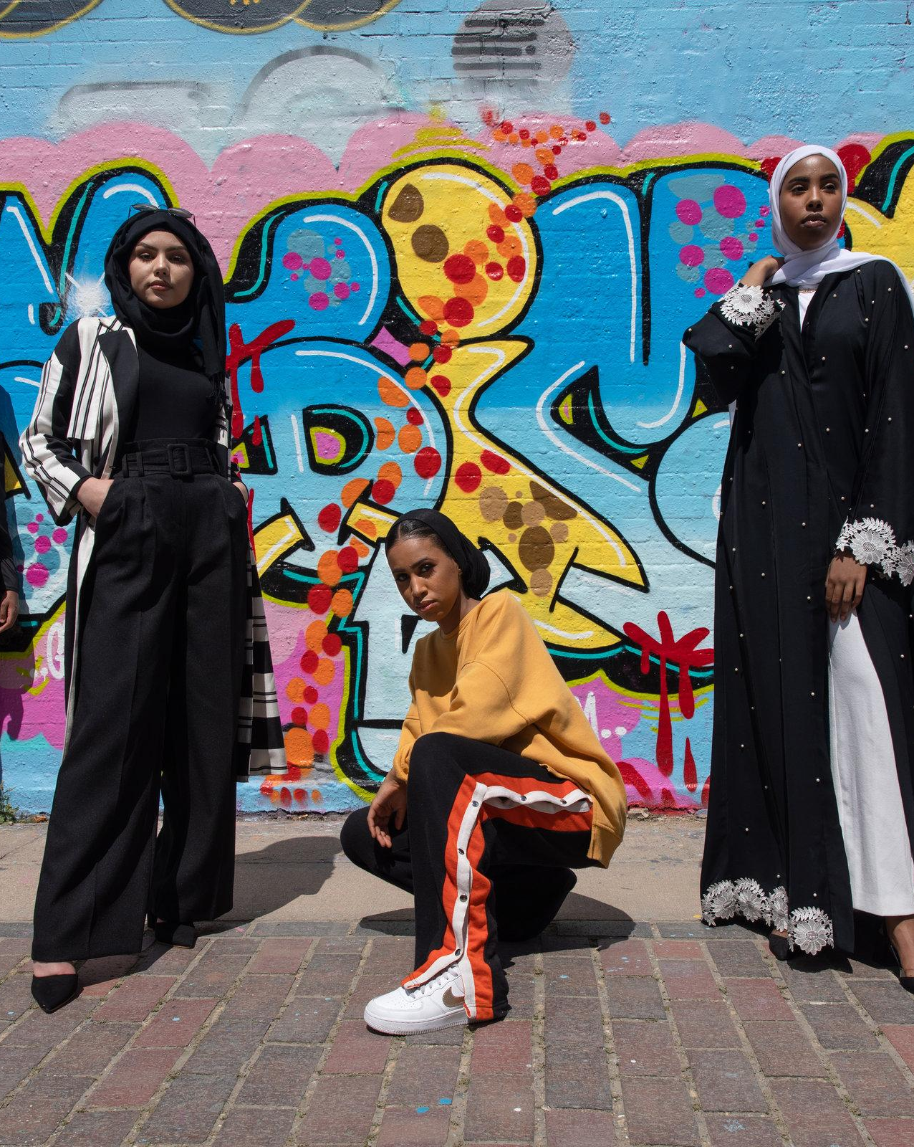
Modernismi
  Uuden ajan haasteet pyritään ottamaan vakavasti.
  Uskonto halutaan yhdistää modernin maailman ilmiöihin, ja uskontoa halutaan tulkita modernin ajattelutavan avulla.
  Yksittäisiä ajattelijoita tai pieniä ryhmiä, jotka esimerkiksi vastustavat teokratiaa ja puolustavat naisten ja uskonnollisten vähemmistöjen oikeuksia.

Slide 7
Islam Suomessa
Muslimeja on Suomessa arviolta 70 000 – 100 000.
Valtaosa on sunnalaisia, šiialaisia on n. 15 %.
Maahanmuutto vilkastui erityisesti 1990–2000-luvuilla.
Suomessa toimii nykyisin vajaat sata islamilaista yhdistystä.

